Slide 1
Всеукраїнський інтерактивний конкурс “ МАН-Юніор Дослідник ”
Номінація «Технік-Юніор»
ВИМІРЮВАННЯ
ПОВЕРХНЕВОГО НАТЯГУ
РІДИНИ
Робота учнів 10 класу
Славгородського ЗЗСО І-ІІІ ст
Кучеркової Євгенії,
Фоміна Олександра
Керівник:
Єрмак Олена Василівна
(вчитель фізики)

Slide 2
Кожен день ми миємо посуд, використовуючи синтетичні миючі засоби, але, на жаль, не розуміємо, яку шкоду наносимо навколишньому середовищу.

Slide 3
Мета: вивчення коефіцієнта поверхневого натягу розчинів при різних температурах та з додаванням ПАР.
Об’єкт дослідження: розчини миючих засобів (FAIRY, SAMA, сода, господарче мило).
Предмет дослідження: коефіцієнт поверхневого натягу розчинів.

Slide 4
Фізичні властивості рідин
Зберігають об’єм і набувають форми посудини.
Рідинам притаманна текучість.
Густина (густота молекул) майже така сама як і в твердих тілах.

Slide 5
Фізичні властивості рідин
Сили взаємодії досить великі, хоча менші, ніж в твердих тілах.
Молекули здійснюють безперервні хаотичні коливання в положенні рівноваги.
Ближній порядок розміщення молекул.

Slide 6
Поверхневий натяг
Поверхневий натяг – фізичне явище, суть якого в прагненні рідини скоротити площу своєї поверхні при незміненому об’ємі.
Поверхневий натяг пояснюється притяганням між молекулами рідини.

Slide 7
Поверхневий натяг дорівнює відношенню сили поверхневого натягу F, яка діє на межу поверхневого шару рідини, до довжини цієї межі L:
$$σ=\frac{F}{L}$$
$$\left[σ\right]=1\frac{H}{м}$$

Slide 8
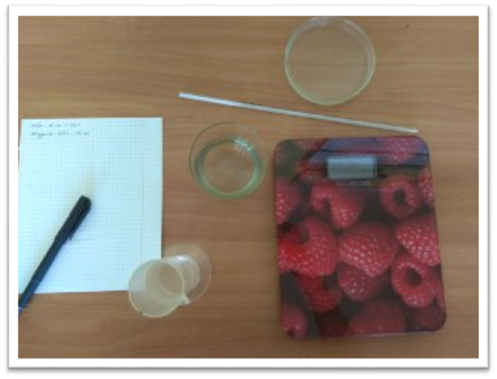
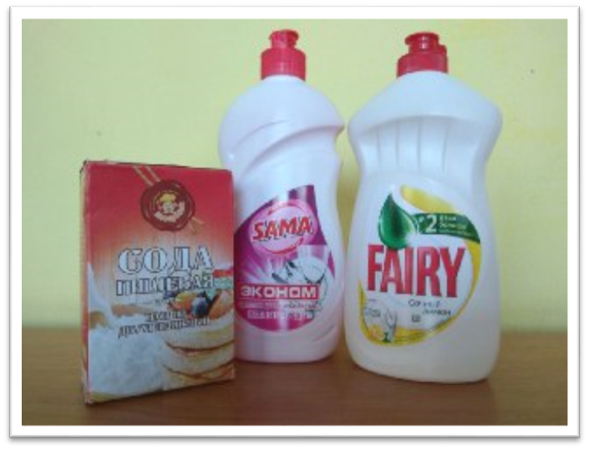
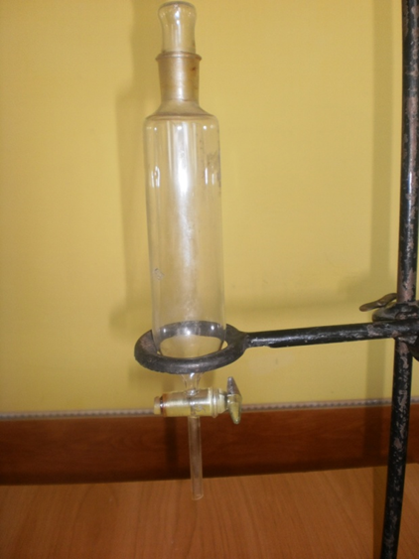
Практичний блок
Обладнання та матеріали
Практична робота №1
« Вимірювання поверхневого натягу рідини методом відривання крапель»

Slide 9
метод відриву крапель
Fпн
Fт = F пн
Fт

Slide 10
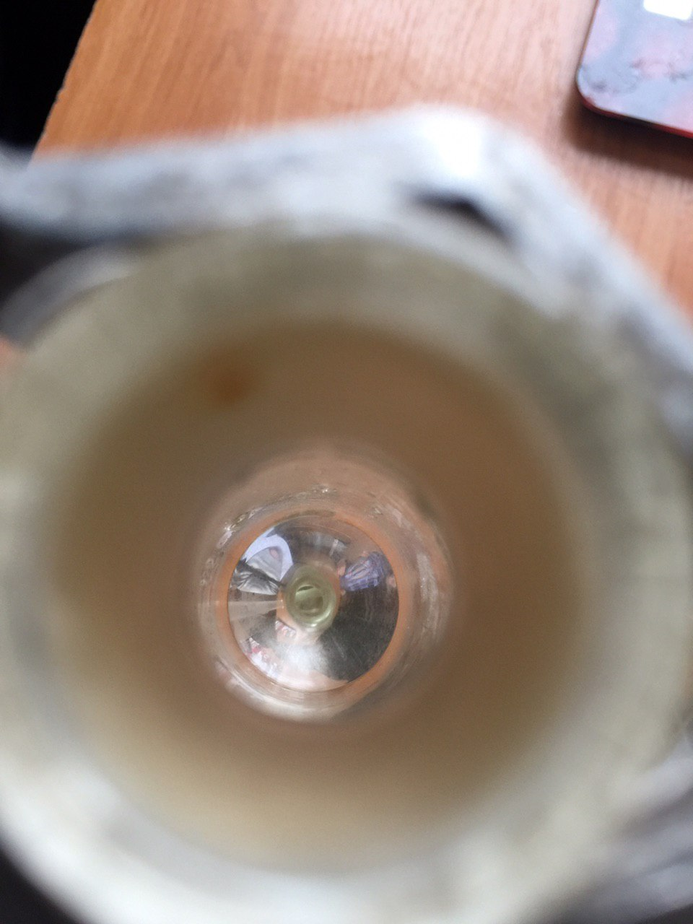
Порядок виконання роботи
1. За допомогою штангенциркуля виміряйте діаметр d наконечника.

Slide 11
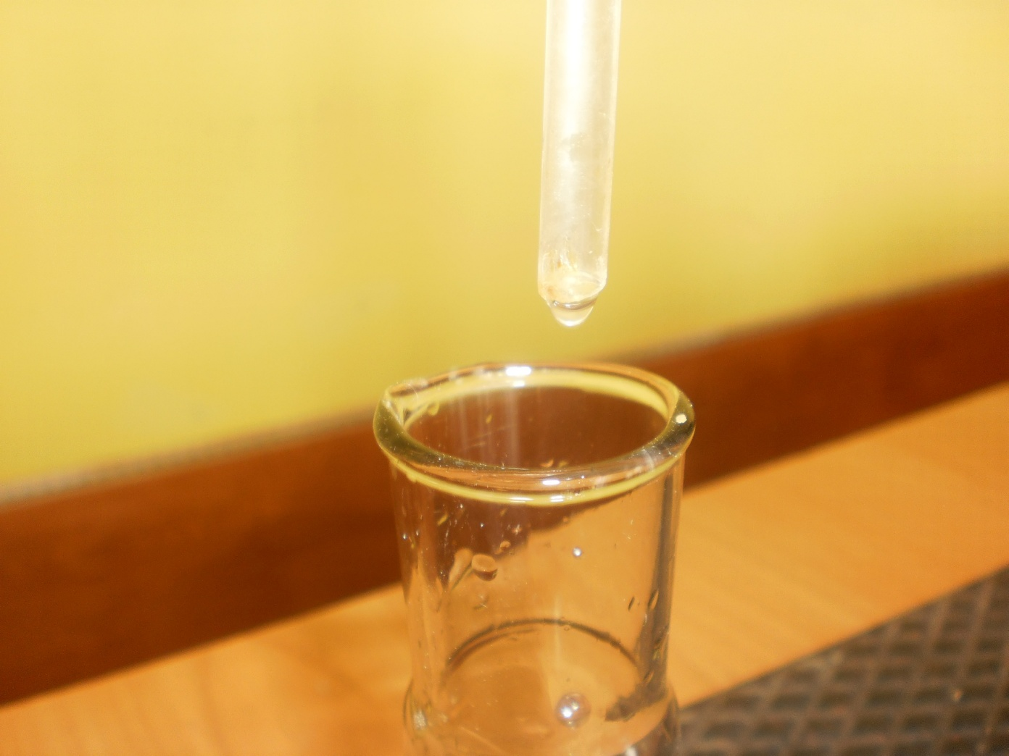
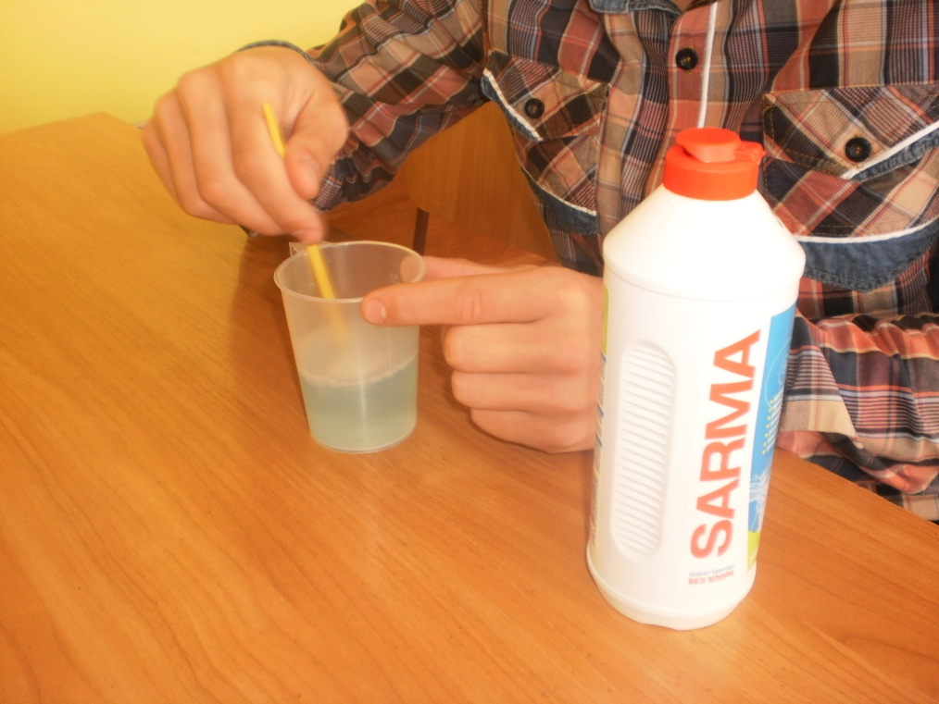
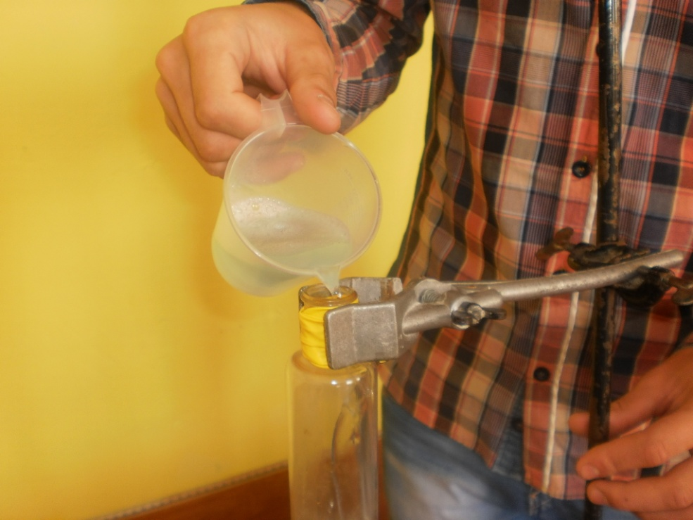
2. Бюретку заповніть розчином, поставте під кінчик бюретки склянку і відрегулюйте кран бюретки так, щоб за 1 хв. відривалось 20-30 краплин.

Slide 12
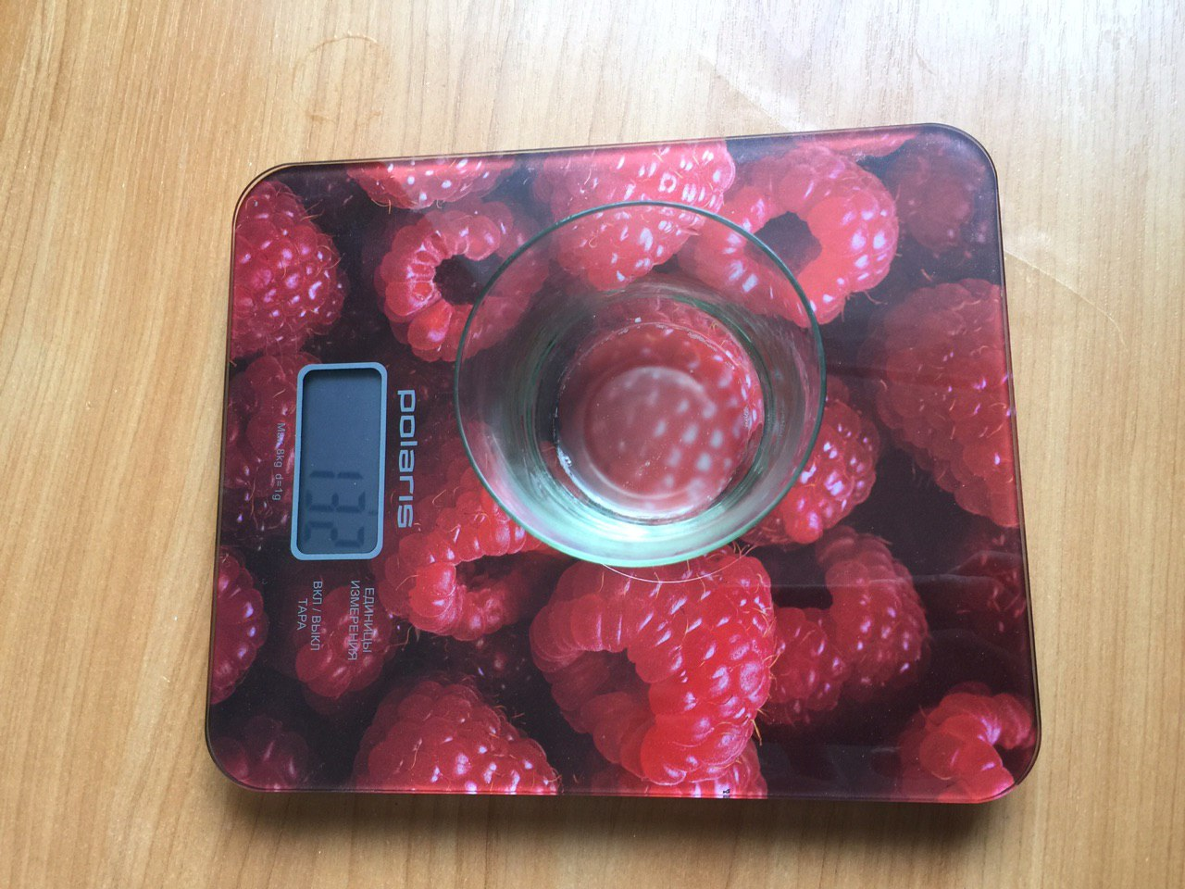
3. Зважте порожній стаканчик і накапайте в нього 50-100 краплин. Знову зважте стаканчик; різниця мас дасть масу всіх краплин M.

Slide 13
4. Зробити розрахунки за формулою:
$$σ=\frac{mg}{2πr}=\frac{mg}{πd}$$
де - маса однієї краплі;
g - прискорення вільного падіння;
d - діаметр отвору

Slide 14
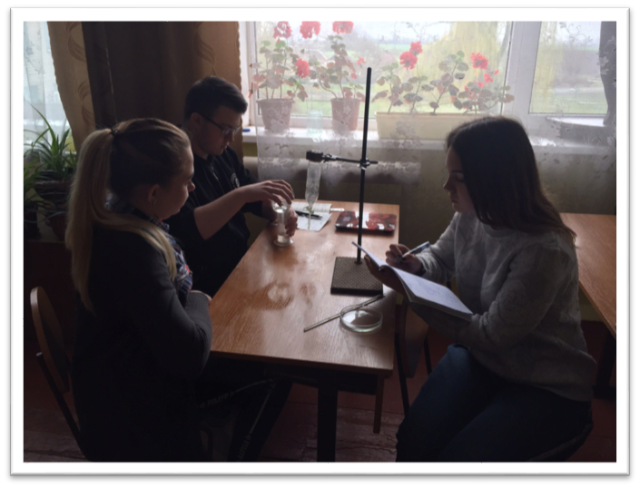
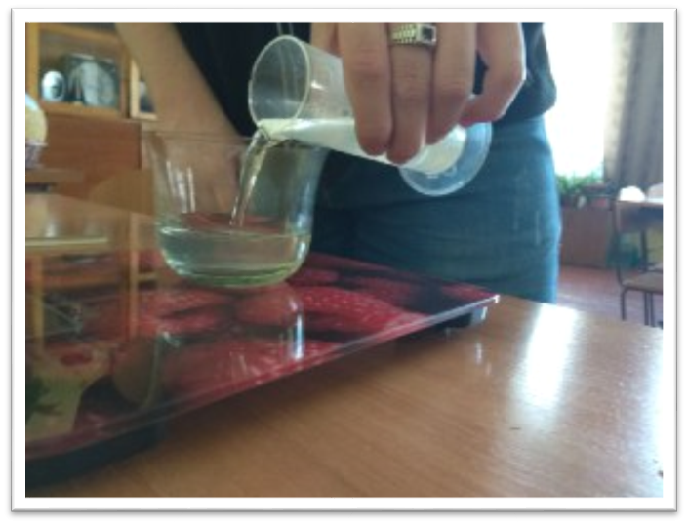
Результати досліджень:
Номер досліду | D, м | n | M, кг | $σ$, Н/м
вода | $$5×{10}^{−3}$$ | 80 | 9$×{10}^{−3}$ | $$76×{10}^{−3}$$
FAIRY |  | 100 | $$6×{10}^{−3}$$ | $$38×{10}^{−3}$$
SAMA |  | 100 | $$5×{10}^{−3}$$ | $$31×{10}^{−3}$$
Вода з домішками харчової соди |  | 100 | 9$×{10}^{−3}$ | $$57×{10}^{−3}$$
Мильний розчин |  | 100 | 7$×{10}^{−3}$ | 46$×{10}^{−3}$

Slide 15
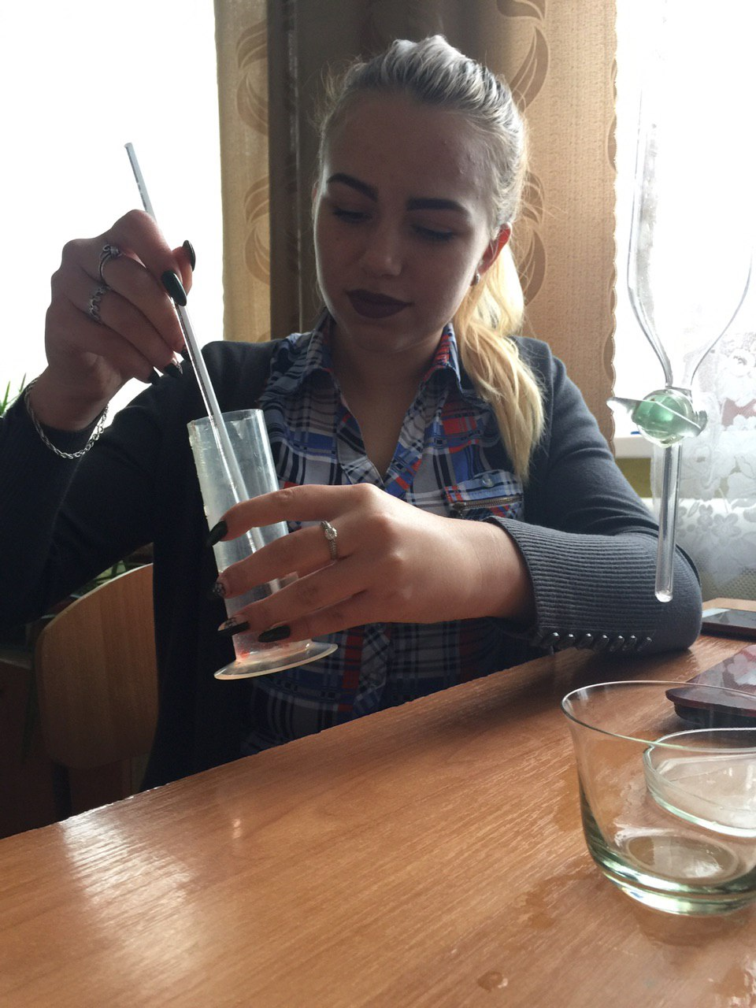
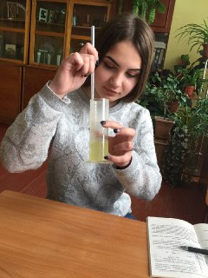
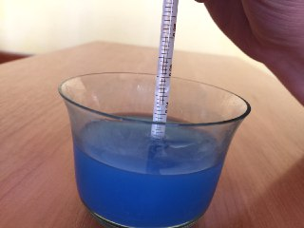
Практична робота №2
« Вимірювання поверхневого натягу рідини методом піднімання рідини в капілярі»

Slide 16
Результати досліджень:
Номер досліду | $$ρ,$$ $${кг}/{м^{3}}$$ | h, м | D, кг | $σ$, Н/м
вода | ${10}^{3}$ ~${10}^{3}$ ~${10}^{3}$ ~${10}^{3}$ ~${10}^{3}$ | 17$×{10}^{−3}$ | 1,8$×{10}^{−3}$ | $$79×{10}^{−3}$$
FAIRY |  | $9×{10}^{−3}$ | --- | $$42×{10}^{−3}$$
SAMA |  | $$7,5×{10}^{−3}$$ | --- | $$36×{10}^{−3}$$
Вода з домішками харчової соди |  | 12$×{10}^{−3}$ | --- | $$57×{10}^{−3}$$
Мильний розчин |  | 9,1$×{10}^{−3}$ |  | 41$×{10}^{−3}$

Slide 17
Висновок:
Збільшення концентрації та нагрівання води більше за t=40⁰С не дає ефективного результату. Найоптимальніший показник коефіцієнта поверхневого натягу має розчин миючого засобу SAMA, показники FAIRY приблизно такі ж самі. Коефіцієнти поверхневого натягу розчинів соди та господарчого мила менші за коефіцієнти миючих засобів, але набагато більші за чисту воду, але вони дешевші і не завдають шкоди природі, у відмінності від більшості сучасних засобів.

Slide 18
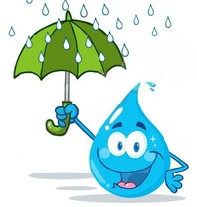
Бережіть природу !

Slide 19
Дякуємо за увагу !

